Slide 1

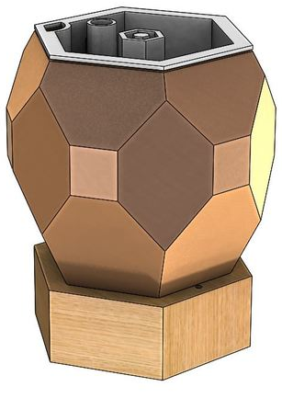
Project: Smart Plant Pot
Projectleider:
Rutger Haaze
Projectleden:
Tayo Odubela
Jiaru Reijngoudt
Joost Bosman

Slide 2
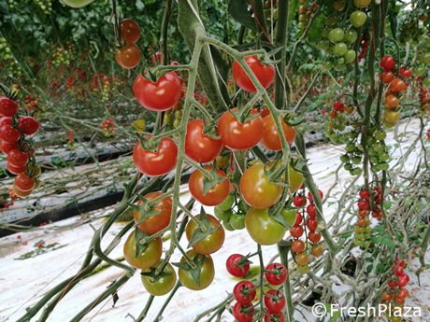
Het project
De opdracht:
Danny Esseling is de opdracht gever
Het doel is om een tomaat te kweken die het zelfde smaakt als die uit Italie komt. De klant wil een prototype van een systeem dat de plant automatisch water kan geven en een lamp kan aansturen om meer of minder licht te geven wanneer dit nodig is.

Slide 3
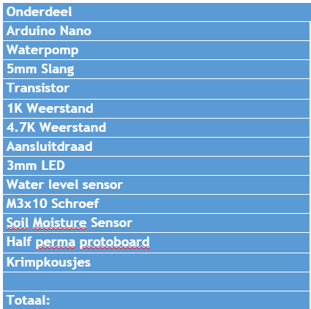
Benodigdheden
Kennis over: Onderdelen:
-3D printer
-Philips hue
-Wifi aansturing via Arduino
-Solderen en assemblatie
-De benodigdheden van verschillende planten

Slide 4
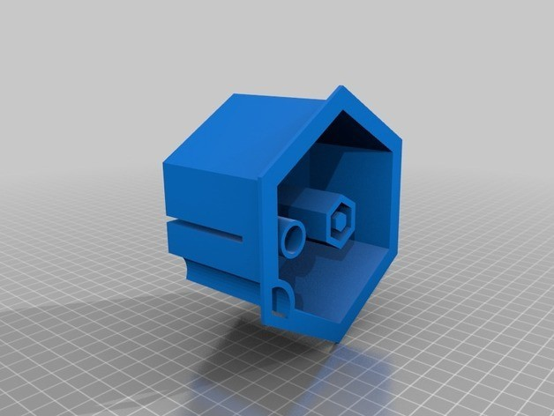
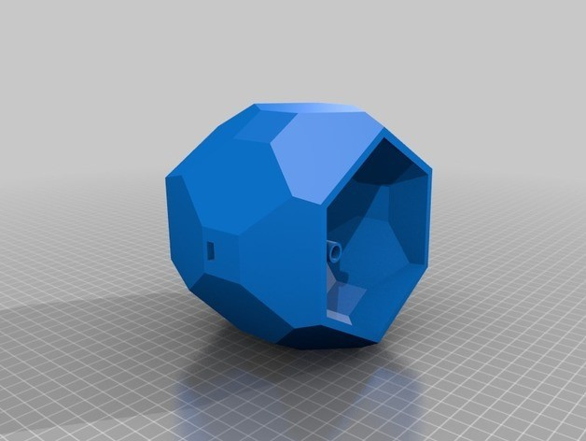
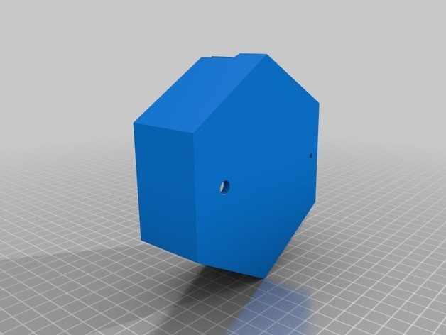
Het product:
Functionaliteit:
Meet grondvochtigheid
Geeft water
Beschikt over een intern reservoir
Opleverdatum: 3 Oktober

Slide 5
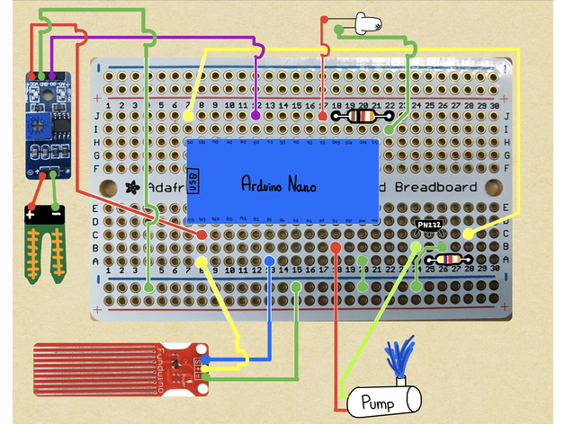
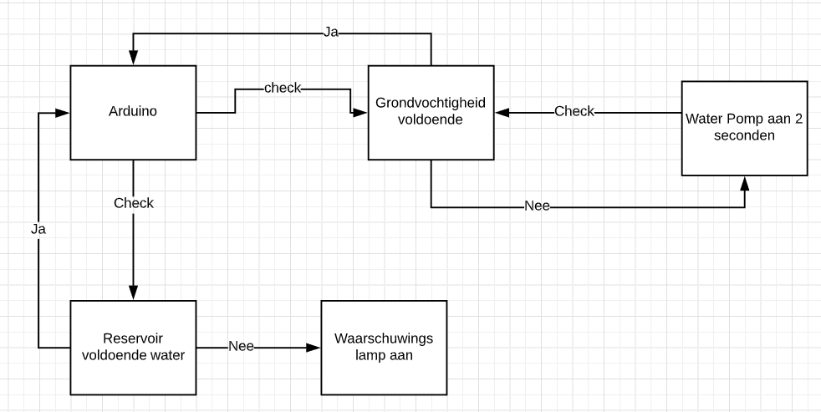
Overig

